Slide 1
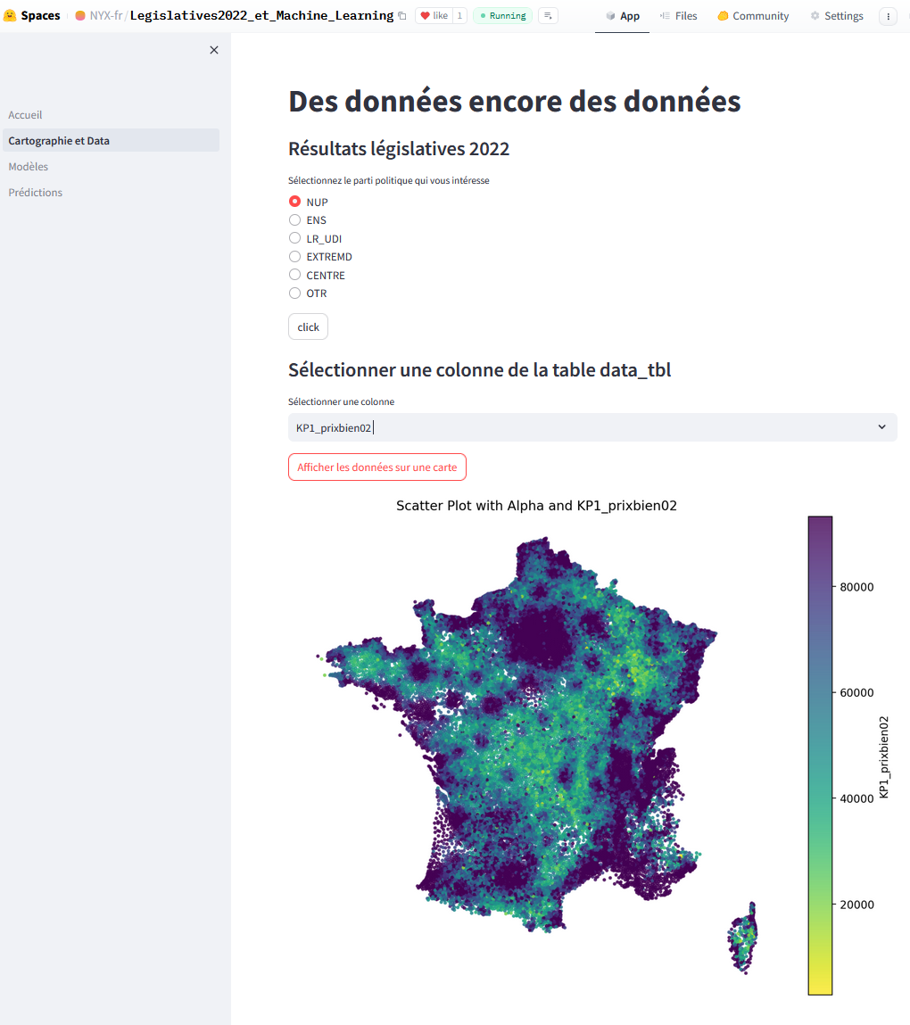
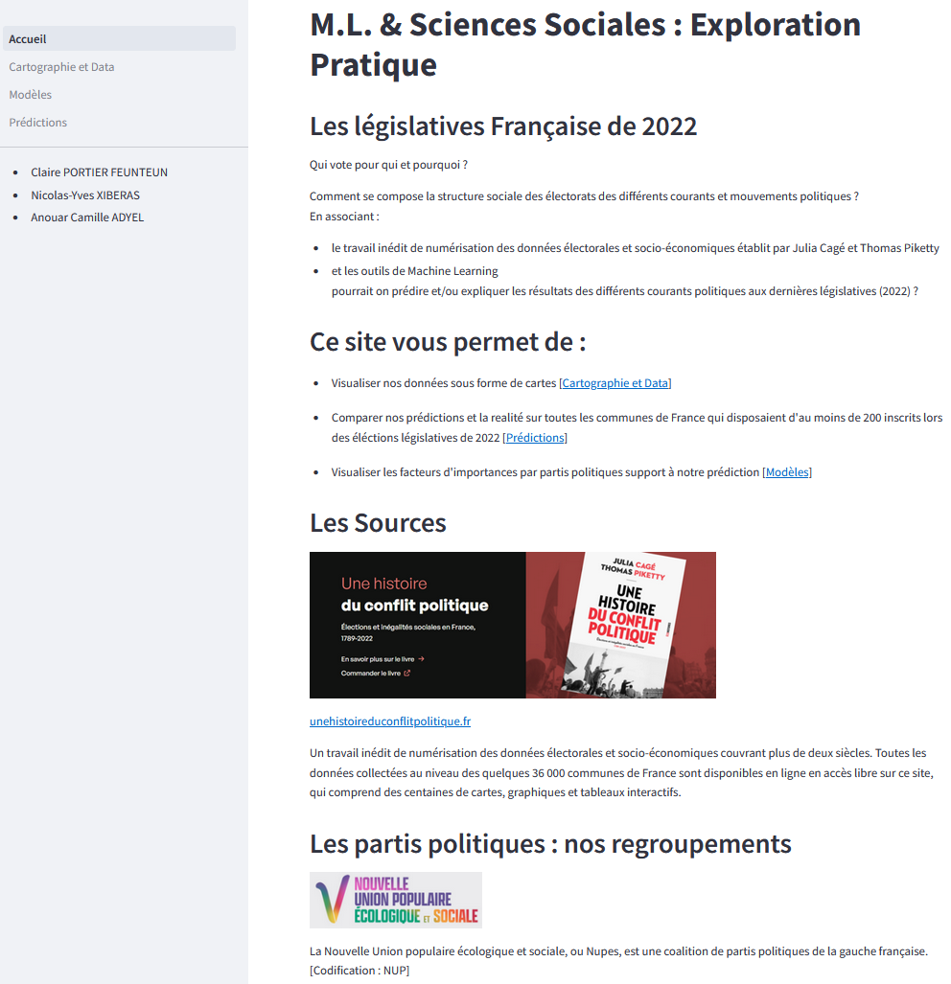

Legislatives2022_et_Machine_Learning
Le machine learning peut il être une des méthodes d’analyse quantitative susceptible d’être utilisée en sciences humaines et sociales ?
Claire PORTIER FEUNTEUN
Nicolas-Yves XIBERAS
Anouar Camille ADYEL

Slide 2






Legislatives2022_et_Machine_Learning
Exploration Pratique de M.L. & de Sciences
Les outils de M.L. peuvent-ils prédire et expliquer les résultats des divers courants politiques?
Les législatives Française de 2022
Plan de batail
Mise en Pratique
Résultats

Slide 3
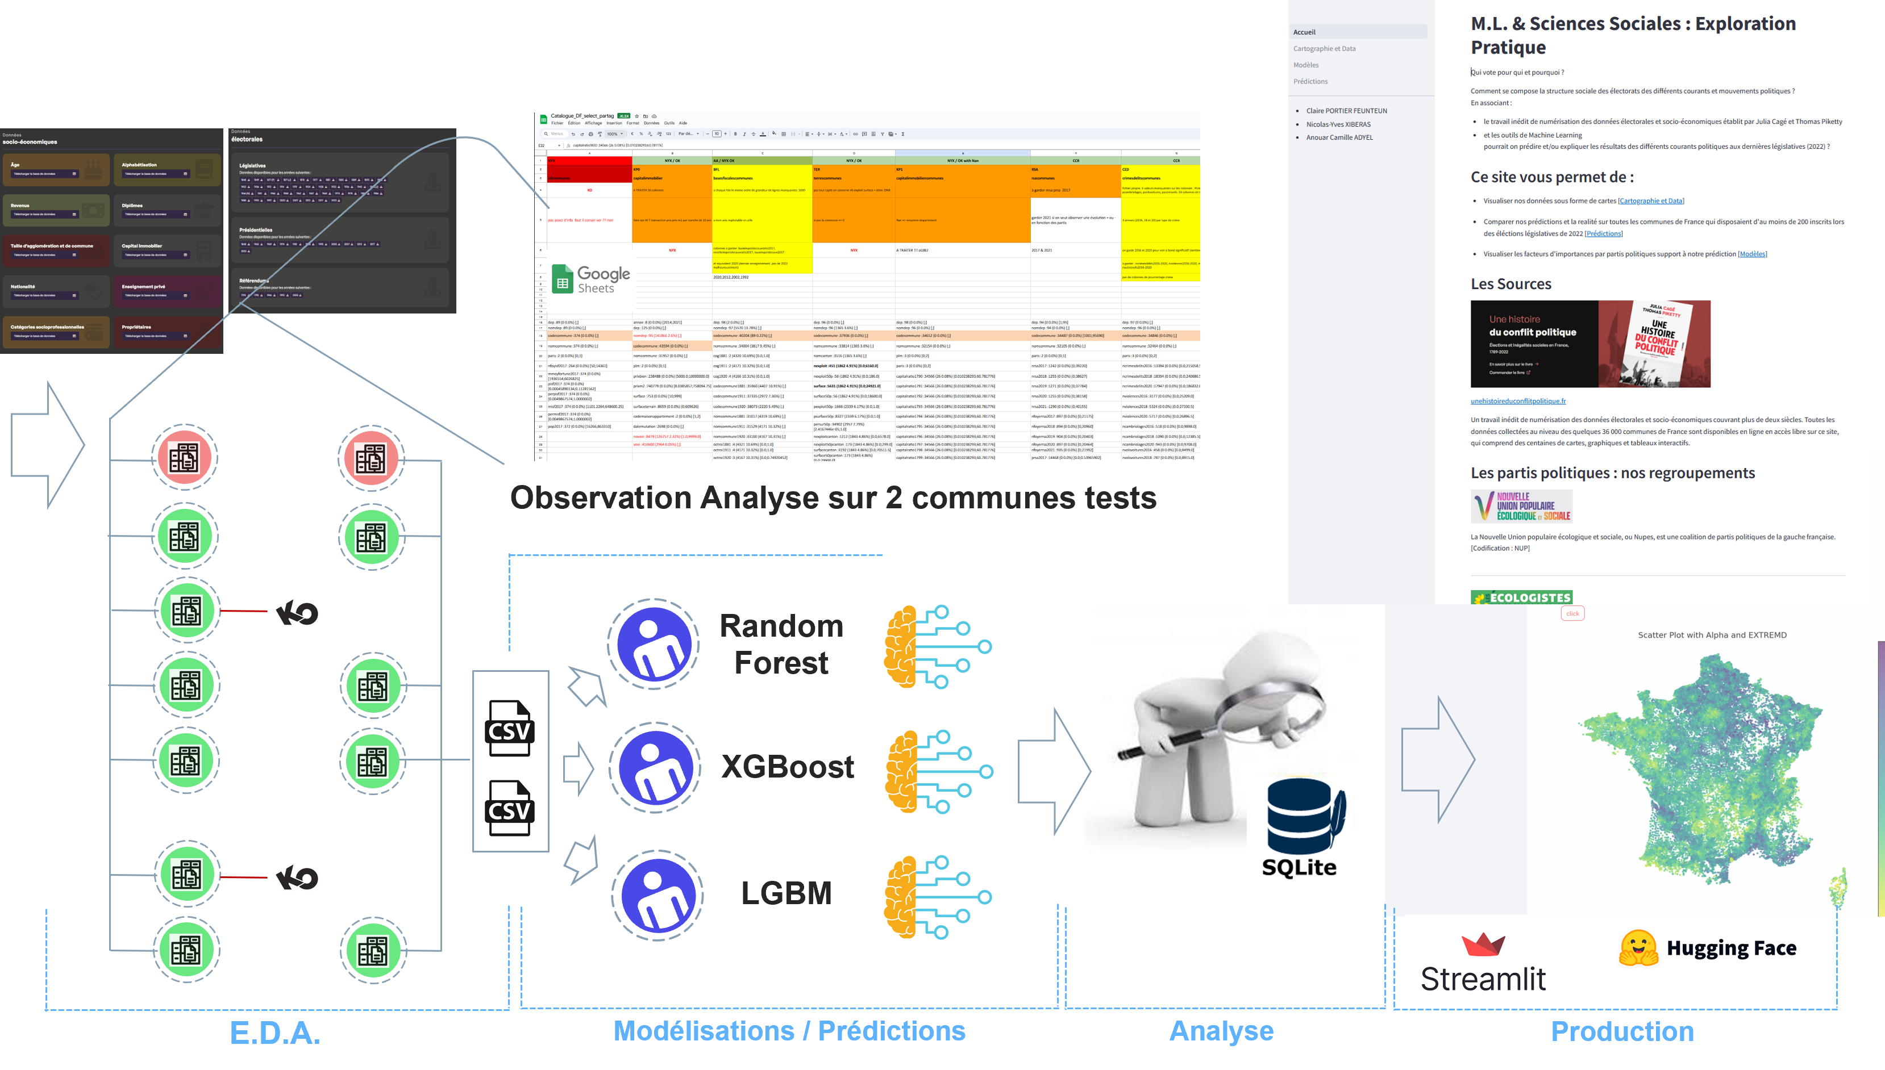
Legislatives2022_et_Machine_Learning : Road Map PAS Synthétique
E.D.A.
Modélisations / Prédictions
Analyse
Production
Notes:
Pour en revenir à l'EDA, son objectif principal est d'aider à examiner les données avant la formulation d'hypothèses. On pourra l'utiliser pour :
Identifier les erreurs évidentes,
Avoir une meilleure compréhension des patterns au sein des données,
Détecter les événements anormaux ou valeurs aberrantes,
Trouver les relations intéressantes entre les variables.

Slide 4
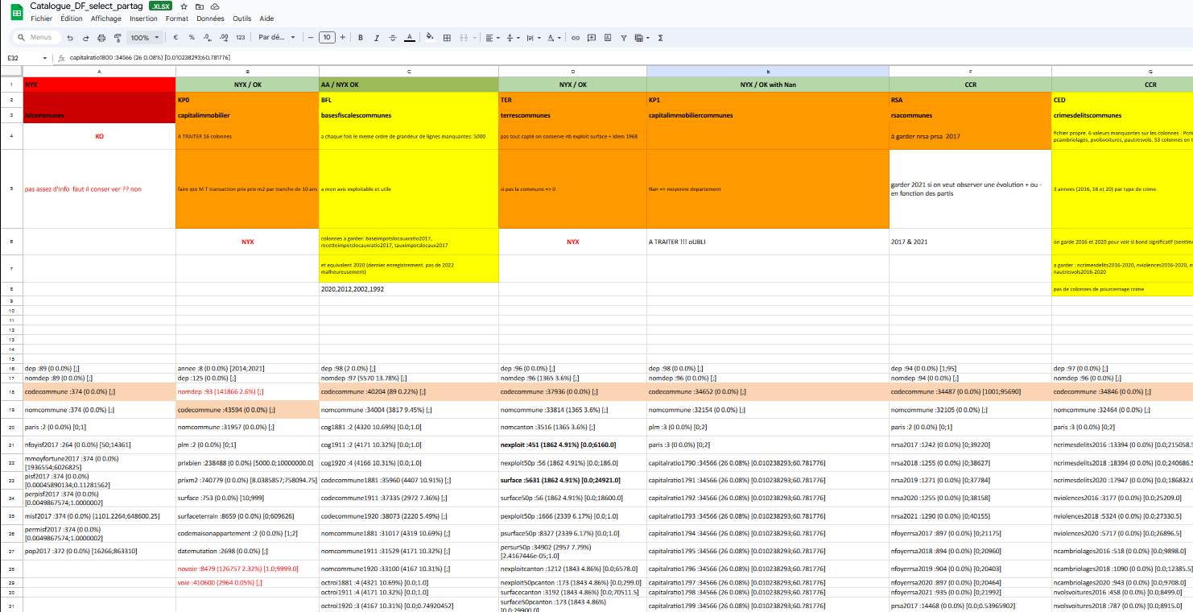
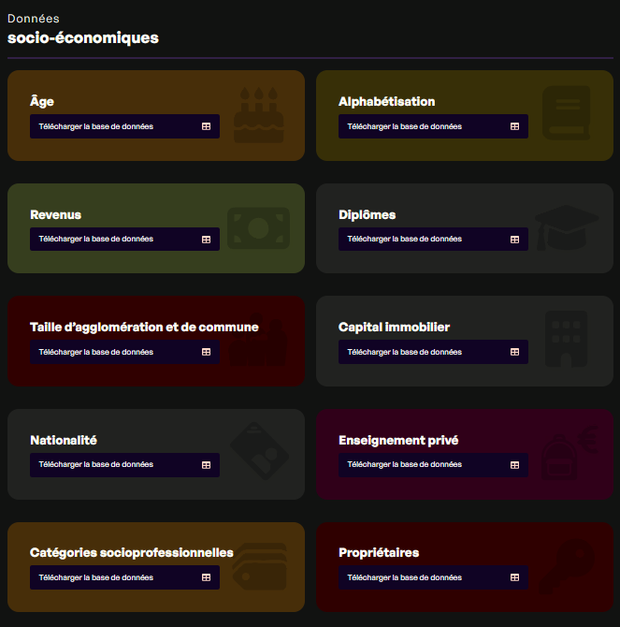
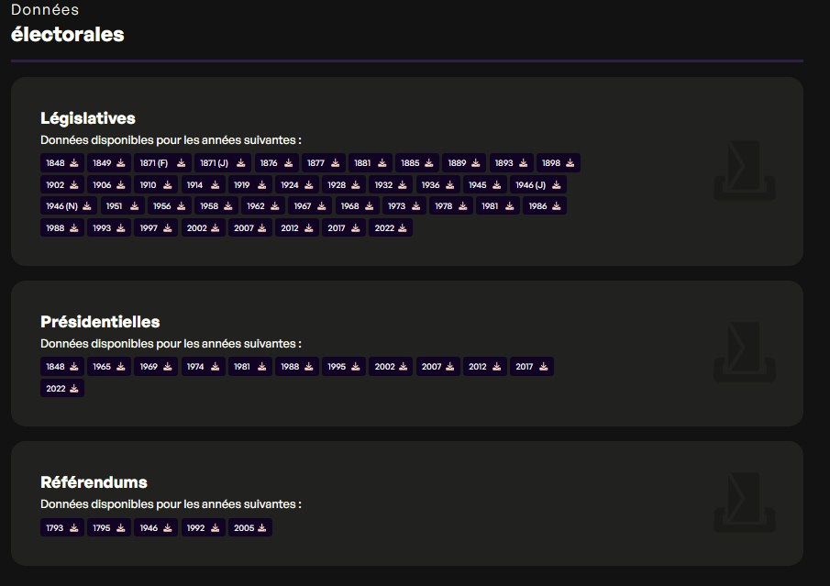




0
Importer notre data
unehistoireduconflitpolitique.fr/ telecharger.html
Plus de 100 fichiers Plus de 5Go de data (uniquement du Csv)
1
2
Observation - Analyse sur 2 communes tests
Synthèse et doc de travail
3
Création de notre document de travail partagé. Catalogue des : - fichiers à explorer
- des éléments et traitement retenus
- partage et suivi des taches
Sélection & Exploration Traitement individuels
Traitement unitaire pour export de la data filtrés
Moteur d’intégration pour produire la
DATA FINALE
Legislatives2022_et_Machine_Learning : E.D.A. 3 actions à mener en parallèle
Notes:
Pour en revenir à l'EDA, son objectif principal est d'aider à examiner les données avant la formulation d'hypothèses. On pourra l'utiliser pour :
Identifier les erreurs évidentes,
Avoir une meilleure compréhension des patterns au sein des données,
Détecter les événements anormaux ou valeurs aberrantes,
Trouver les relations intéressantes entre les variables.

Slide 5
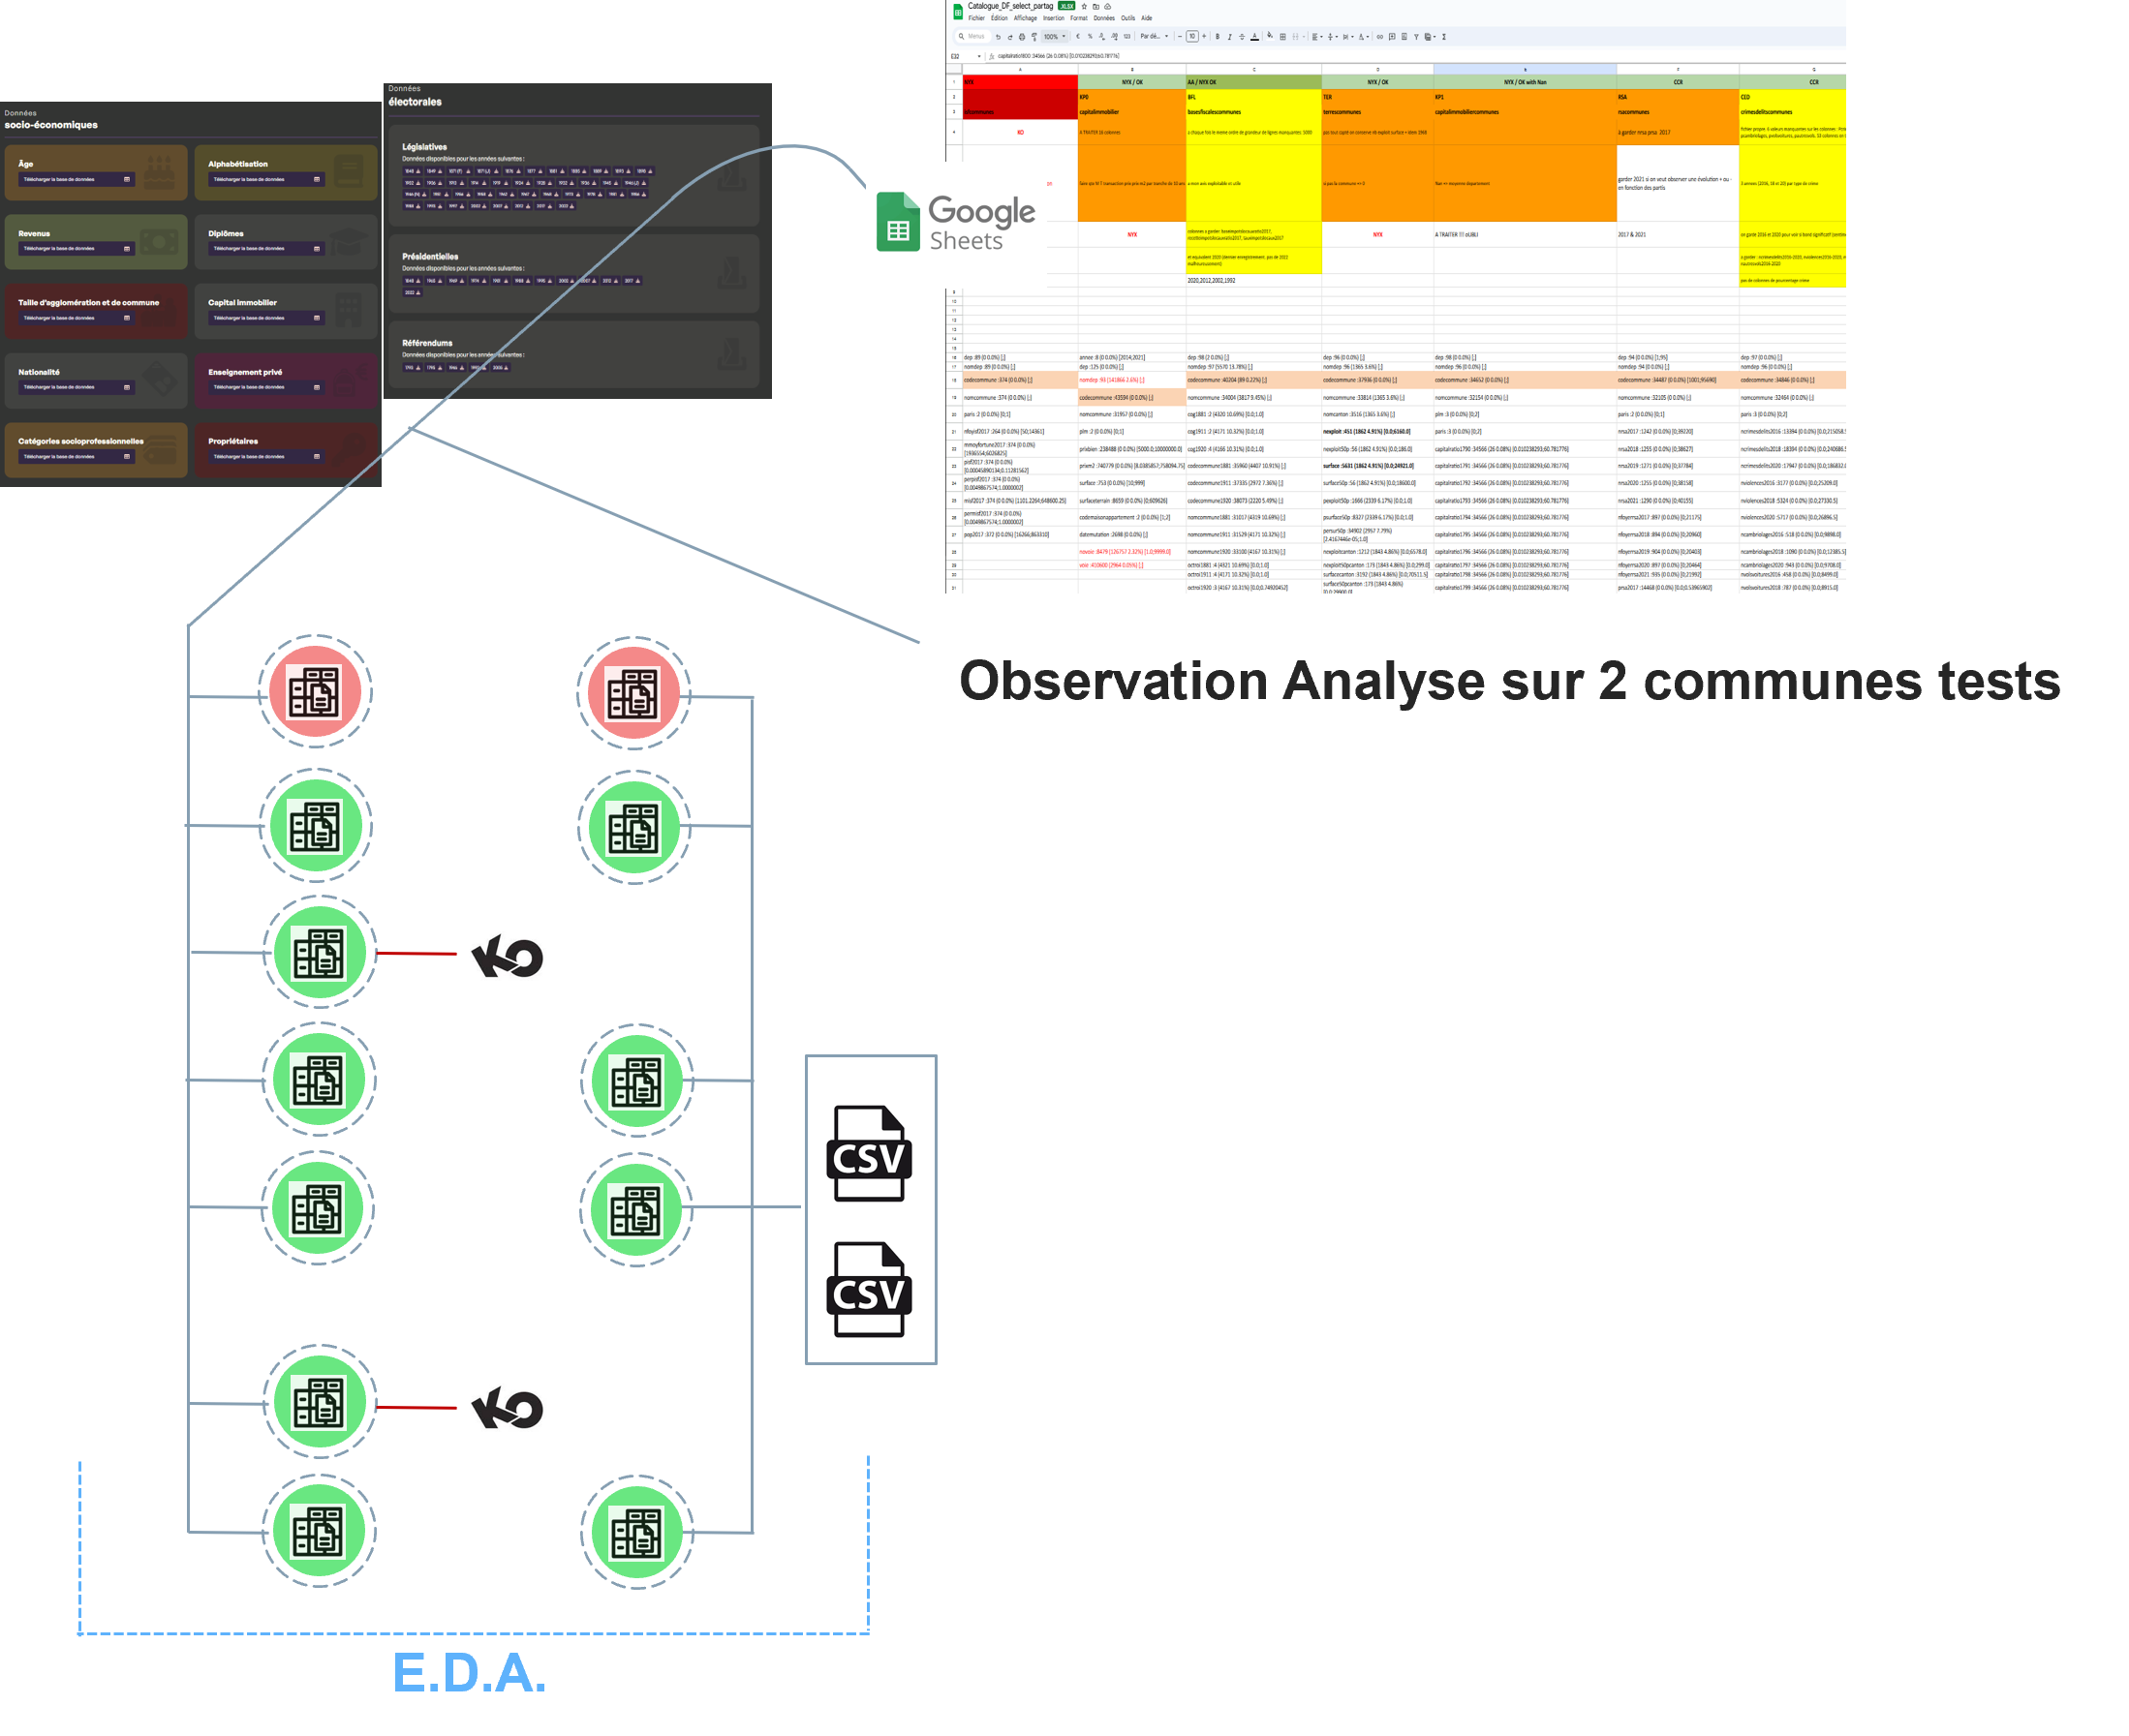

Legislatives2022_et_Machine_Learning :
3 modèles
Construire et optimiser nos modèles
Exploiter nos prédictions :
Prédictions de résultats de chaque groupes pour chaque commune
Exporter pour chaque groupe le poids de chaque facteur d’importance pour, plus tard, pouvoir les examiner.
Random Forest
XGBoost
LGBM
Modélisations / Prédictions
Notes:
Pour en revenir à l'EDA, son objectif principal est d'aider à examiner les données avant la formulation d'hypothèses. On pourra l'utiliser pour :
Identifier les erreurs évidentes,
Avoir une meilleure compréhension des patterns au sein des données,
Détecter les événements anormaux ou valeurs aberrantes,
Trouver les relations intéressantes entre les variables.

Slide 6
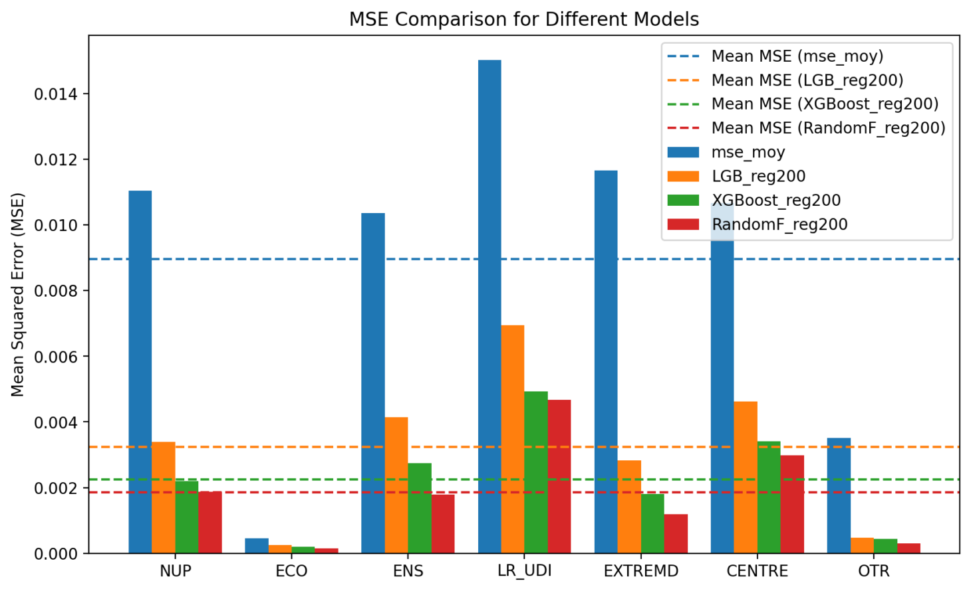
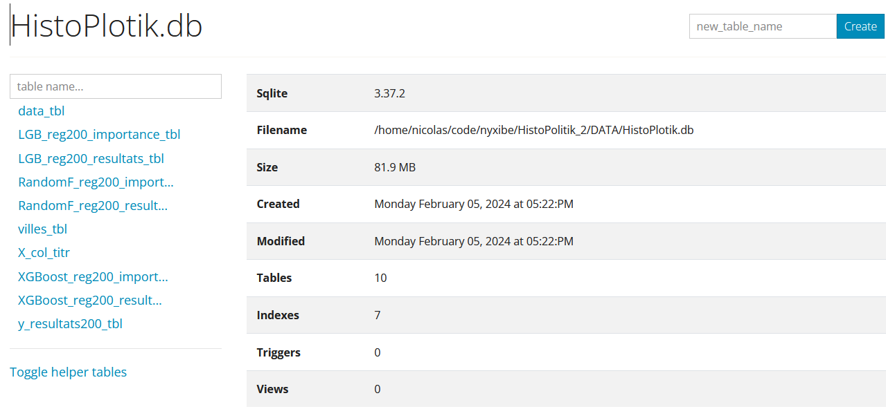
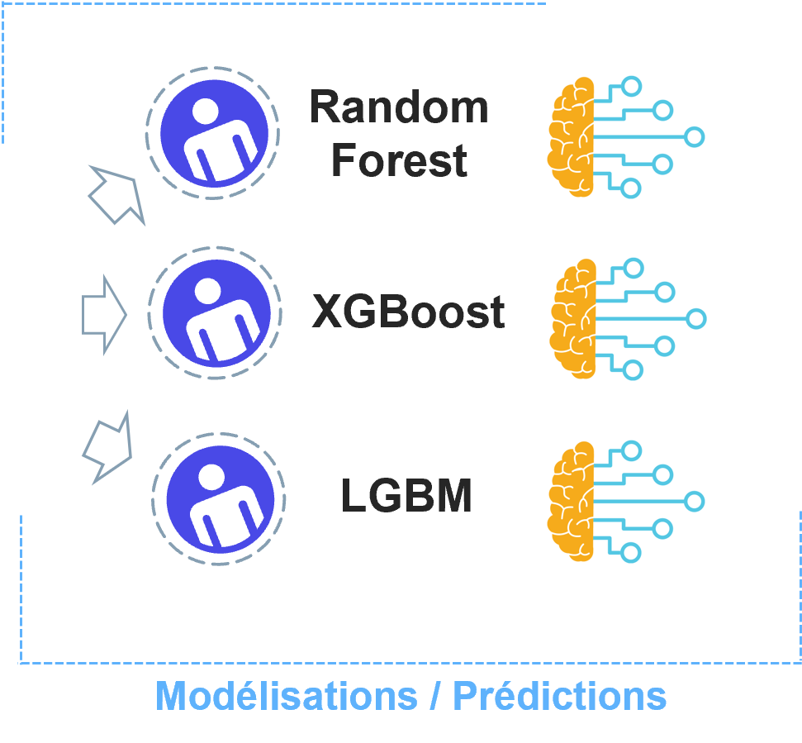
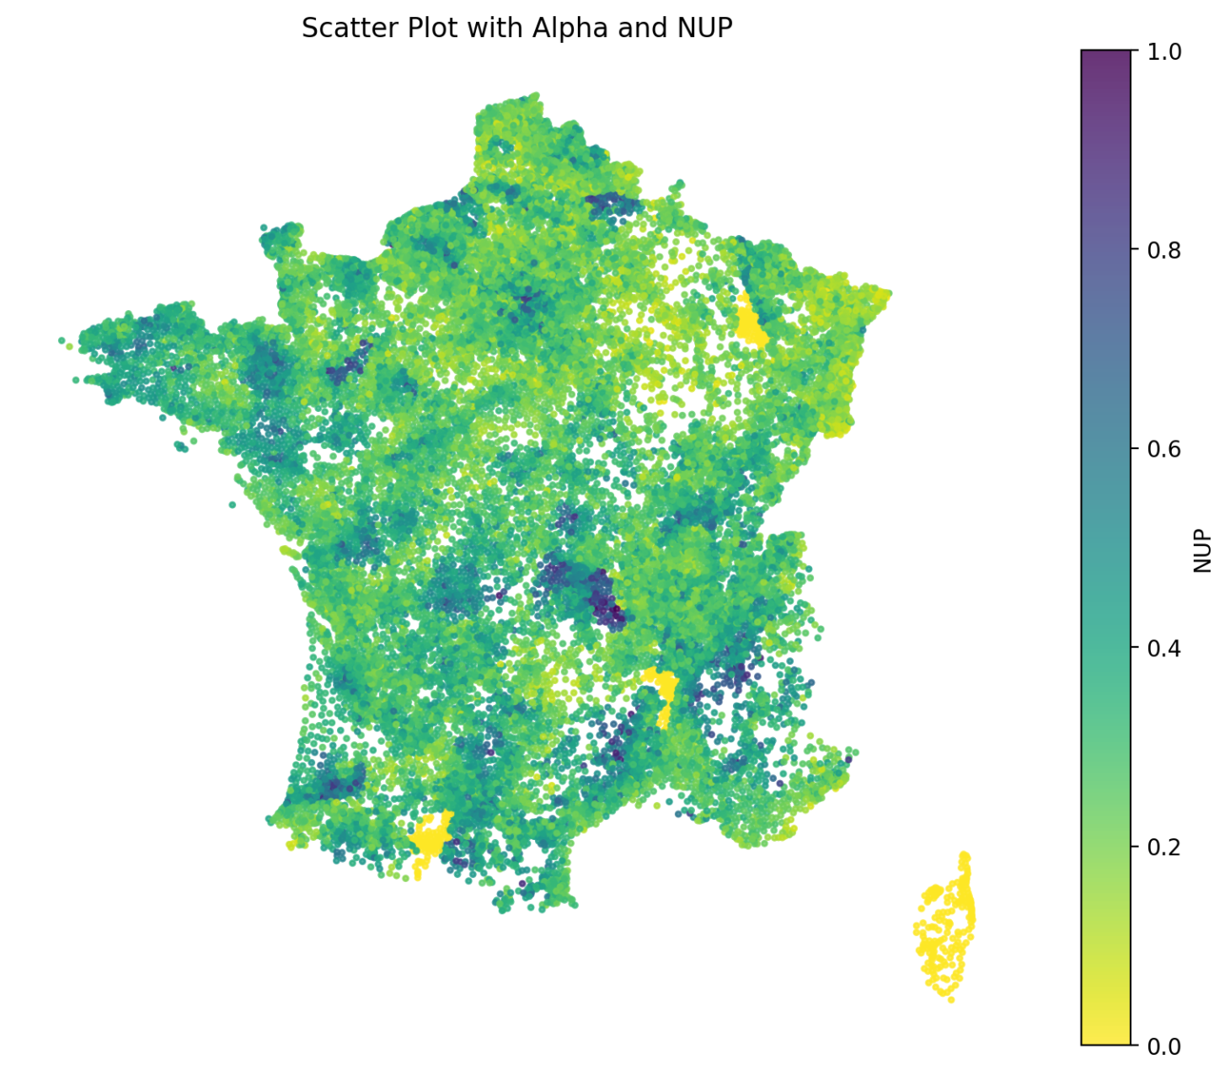
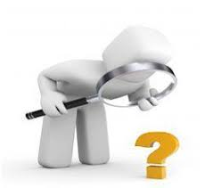

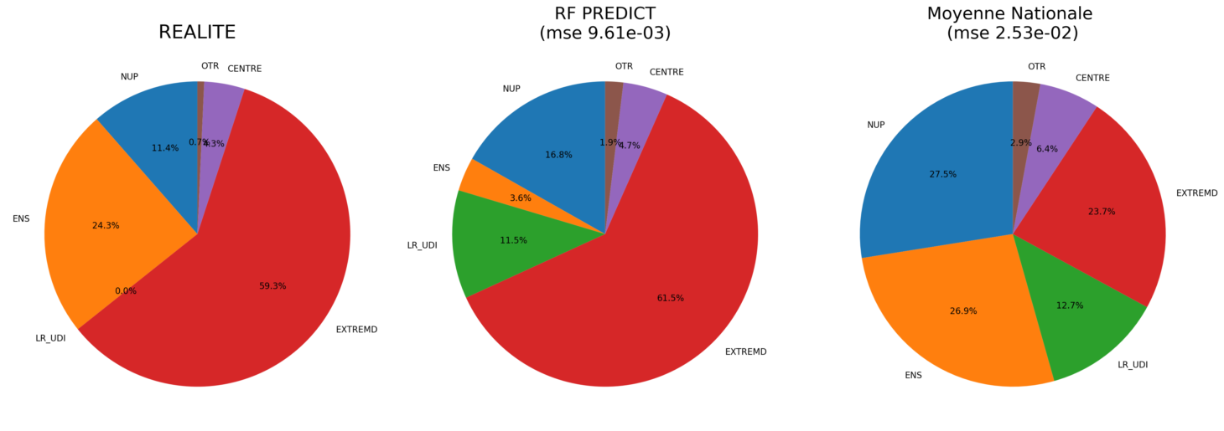
Legislatives2022_et_Machine_Learning :
analyse « préprod »
Analyse
Notes:
Pour en revenir à l'EDA, son objectif principal est d'aider à examiner les données avant la formulation d'hypothèses. On pourra l'utiliser pour :
Identifier les erreurs évidentes,
Avoir une meilleure compréhension des patterns au sein des données,
Détecter les événements anormaux ou valeurs aberrantes,
Trouver les relations intéressantes entre les variables.

Slide 7


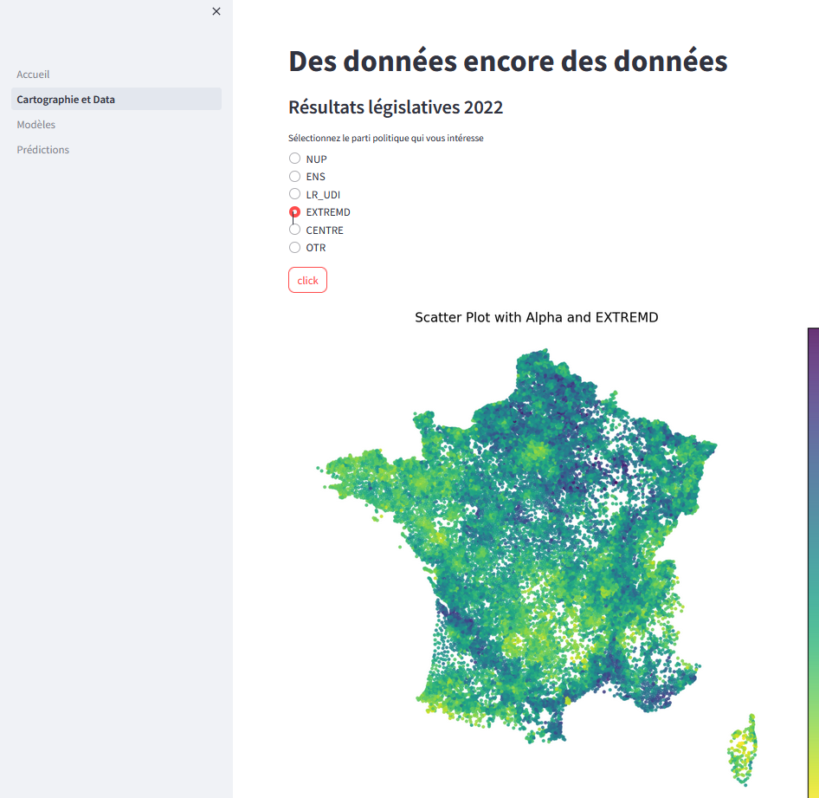
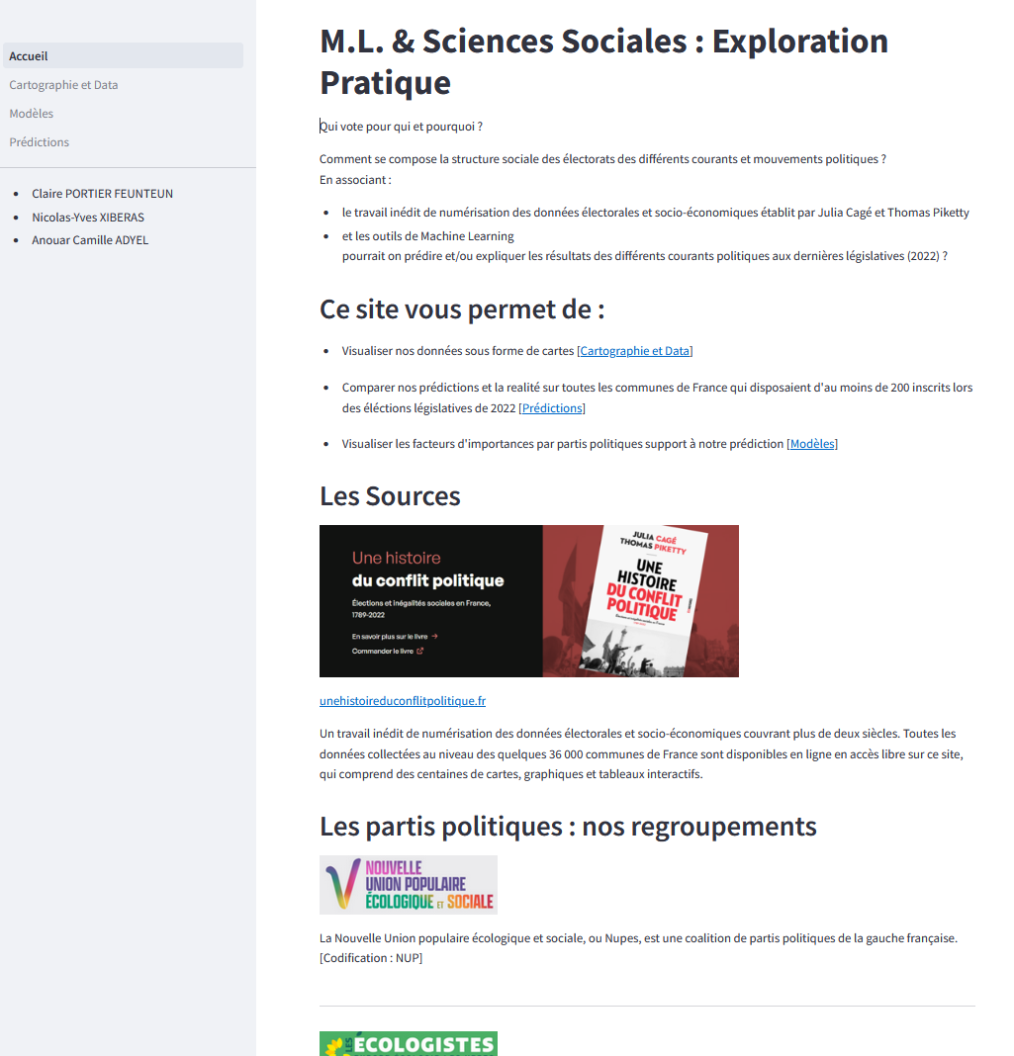
Legislatives2022_et_Machine_Learning :
Une applications web interactives pour présenter nos résultats
Accueil : Présentation du projet Actions possibles - Nos sources & regroupements
Notre data : sous forme de cartes interactives
1
2
Présenter :
le projet
les sources
les modèles
& leurs prédictions
Notes:
Pour en revenir à l'EDA, son objectif principal est d'aider à examiner les données avant la formulation d'hypothèses. On pourra l'utiliser pour :
Identifier les erreurs évidentes,
Avoir une meilleure compréhension des patterns au sein des données,
Détecter les événements anormaux ou valeurs aberrantes,
Trouver les relations intéressantes entre les variables.

Slide 8
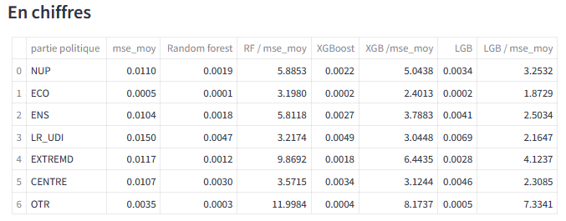
Legislatives2022_et_Machine_Learning :
Performances de nos modèles
En graphe
Notes:
Pour en revenir à l'EDA, son objectif principal est d'aider à examiner les données avant la formulation d'hypothèses. On pourra l'utiliser pour :
Identifier les erreurs évidentes,
Avoir une meilleure compréhension des patterns au sein des données,
Détecter les événements anormaux ou valeurs aberrantes,
Trouver les relations intéressantes entre les variables.

Slide 9
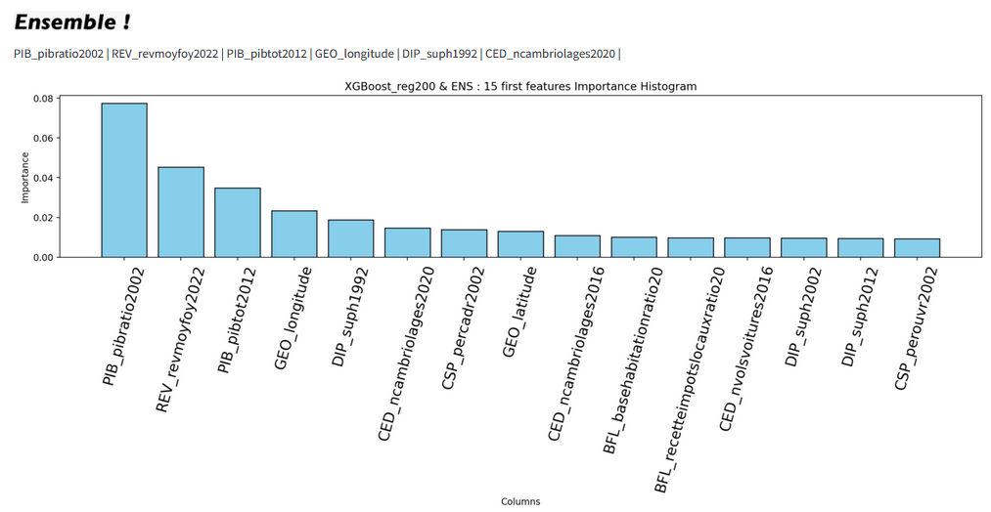
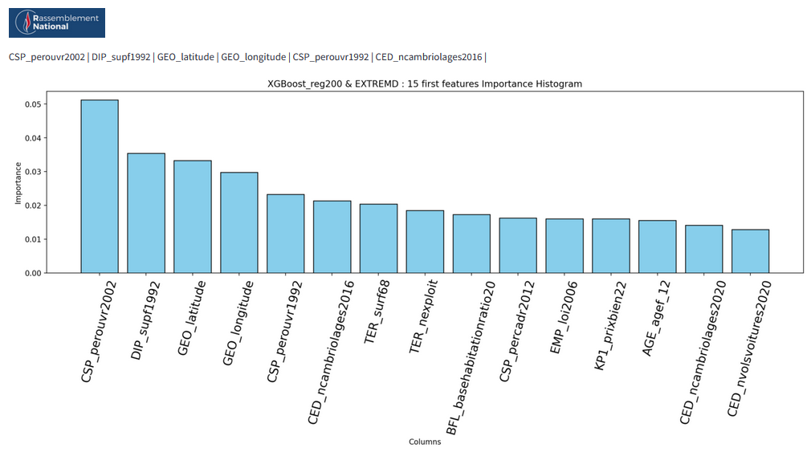
Facteurs d’importances :
Unitaires
2 exemples
et la satisfaction de voir des différences
Legislatives2022_et_Machine_Learning :
Notes:
Pour en revenir à l'EDA, son objectif principal est d'aider à examiner les données avant la formulation d'hypothèses. On pourra l'utiliser pour :
Identifier les erreurs évidentes,
Avoir une meilleure compréhension des patterns au sein des données,
Détecter les événements anormaux ou valeurs aberrantes,
Trouver les relations intéressantes entre les variables.

Slide 10


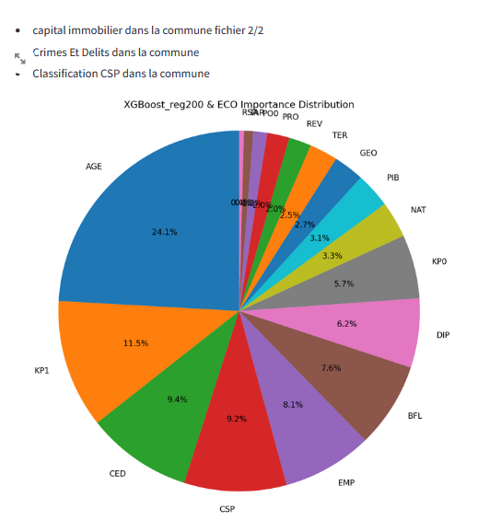
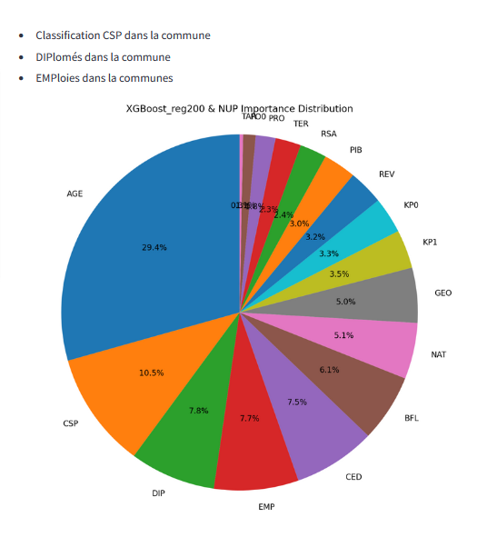
Facteurs d’importances :
par famille
2 exemples
et la satisfaction de voir des différences
Legislatives2022_et_Machine_Learning :
Notes:
Pour en revenir à l'EDA, son objectif principal est d'aider à examiner les données avant la formulation d'hypothèses. On pourra l'utiliser pour :
Identifier les erreurs évidentes,
Avoir une meilleure compréhension des patterns au sein des données,
Détecter les événements anormaux ou valeurs aberrantes,
Trouver les relations intéressantes entre les variables.

Slide 11
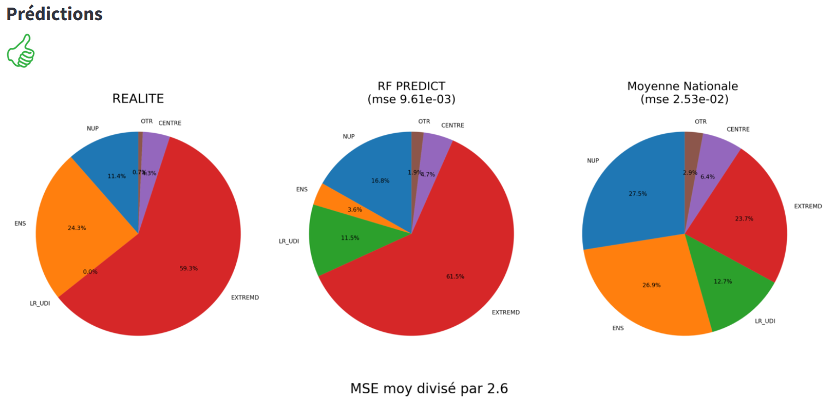
Legislatives2022_et_Machine_Learning :
Une applications web interactives pour présenter nos résultats
CHAILLEY en Bourgogne
Notes:
Pour en revenir à l'EDA, son objectif principal est d'aider à examiner les données avant la formulation d'hypothèses. On pourra l'utiliser pour :
Identifier les erreurs évidentes,
Avoir une meilleure compréhension des patterns au sein des données,
Détecter les événements anormaux ou valeurs aberrantes,
Trouver les relations intéressantes entre les variables.

Slide 12
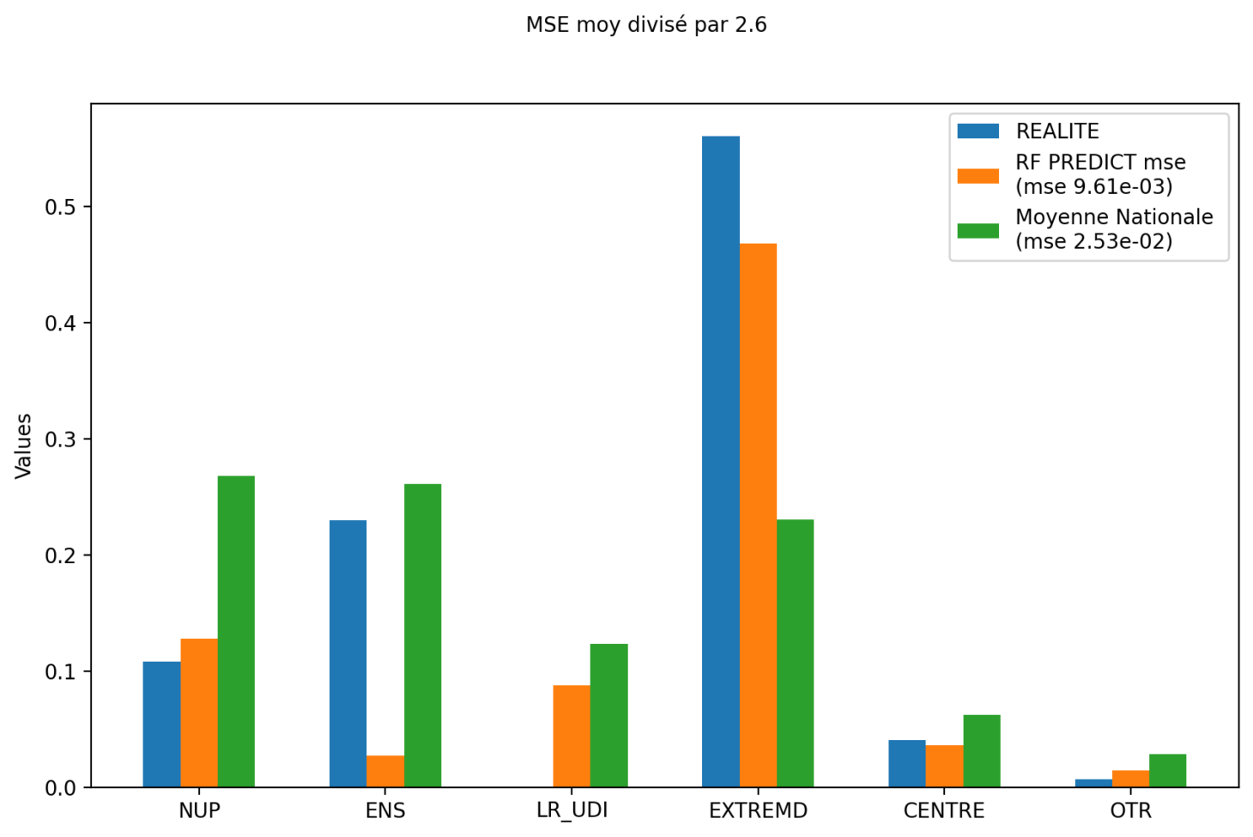
Legislatives2022_et_Machine_Learning :
Une applications web interactives pour présenter nos résultats
CHAILLEY en Bourgogne
Production
Notes:
Pour en revenir à l'EDA, son objectif principal est d'aider à examiner les données avant la formulation d'hypothèses. On pourra l'utiliser pour :
Identifier les erreurs évidentes,
Avoir une meilleure compréhension des patterns au sein des données,
Détecter les événements anormaux ou valeurs aberrantes,
Trouver les relations intéressantes entre les variables.

Slide 13
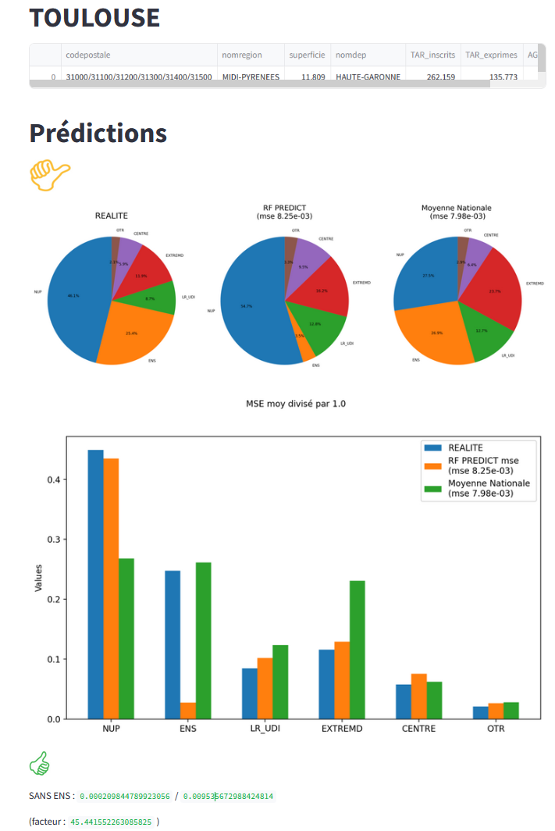
Legislatives2022_et_Machine_Learning :
Une applications web interactives pour présenter
nos résultats
Notes:
Pour en revenir à l'EDA, son objectif principal est d'aider à examiner les données avant la formulation d'hypothèses. On pourra l'utiliser pour :
Identifier les erreurs évidentes,
Avoir une meilleure compréhension des patterns au sein des données,
Détecter les événements anormaux ou valeurs aberrantes,
Trouver les relations intéressantes entre les variables.

Slide 14
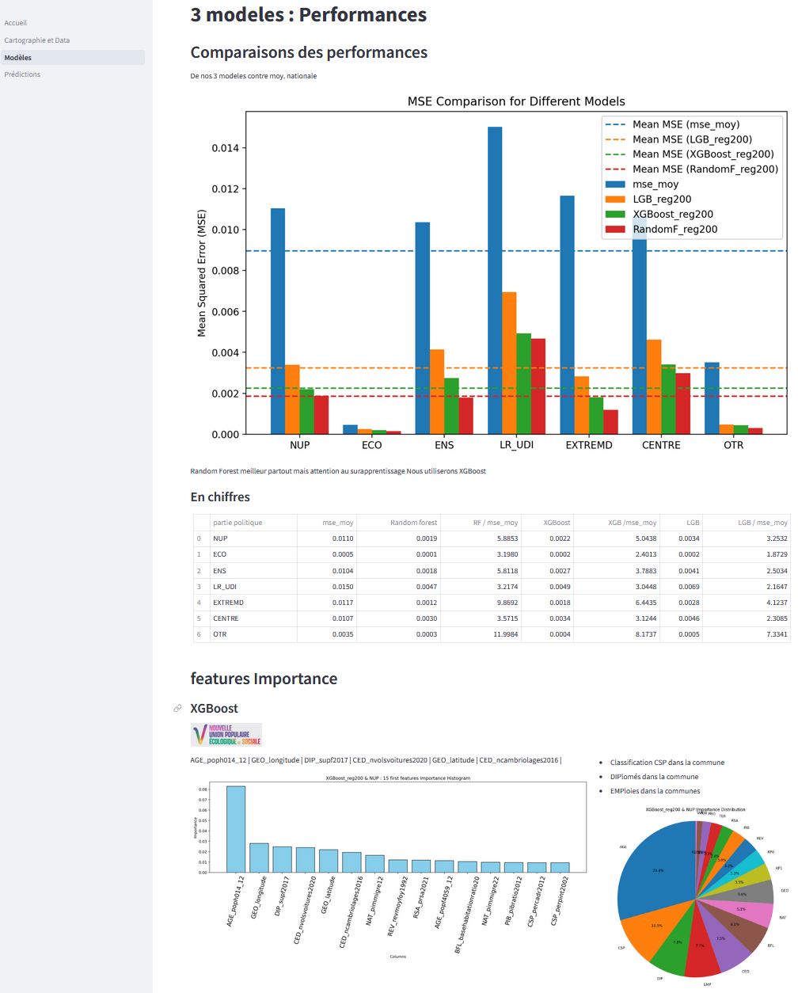
Legislatives2022_et_Machine_Learning
Pour conclure
Premier bilan :
Pas de miracle mais ça marche assez bien
mais faudrait probablement creuser …
Meilleurs modèles, Analyses plus profondes des résultats, Avec des comparaisons intra & inter regroupements
MERCI
Claire PORTIER FEUNTEUN
Nicolas-Yves XIBERAS
Anouar Camille ADYEL

Slide 15
Legislatives2022 et Machine_Learning
Claire PORTIER FEUNTEUN
Nicolas-Yves XIBERAS
Anouar Camille ADYEL

